Slide 1


Charla difusión de la Formación Profesional 2025

Slide 2
¿QUÉ ES LA FORMACIÓN PROFESIONAL?
La Formación Profesional o FP es un sistema formativo caracterizado por ser un tipo de formación práctica en su mayoría.
Se encarga de capacitar a los estudiantes para el desempeño de una profesión, por lo que son los estudios profesionales más cercanos a la realidad del mercado de trabajo.
Dan respuesta a la necesidad de personal cualificado especializado en los distintos sectores profesionales para responder a la actual demanda de empleo.

Slide 3
VENTAJAS DE ESTUDIAR FP
Inclusión laboral: los estudiantes de FP obtienen una inserción laboral rápida gracias a la formación práctica.
Desarrollo profesional: posibilidad de adquirir conocimientos a través de los distintos Ciclos Formativos y Cursos de especialización.
Versatilidad y adaptabilidad: este tipo de formación se adapta a las distintas demandas del mercado y al avance tecnológico.

Slide 4

GRADOS DEL SISTEMA DE FORMACIÓN PROFESIONAL
A- Acreditación parcial de competencias.
B-Certificado de competencia(Módulos).
C-Certificado profesional.
D- Ciclos Formativos.
E-Cursos de especialización .

Slide 5


SISTEMA EDUCATIVO ESPAÑOL
Mercado Laboral
Universidad
Título de Especialista
Cursos de Especialización
Título de Técnico Superior
PRUEBA DE ACCESO (PAU)
Ciclo formativo Grado Superior
BACHILLERATO
TÚ estás aquí
Bachillerato
ARTE
2º
CIENCIA Y TECNOLOGIA
1º
Título de Técnico
HUMANIDADES y CCSS
Ciclo formativo Grado Medio
EDUCACIÓN SECUNDARIA OBLIGATORIA
E.S.O.
4º
Formación Profesional Básica
TÚ estás aquí
3º
2º
1º

Slide 6
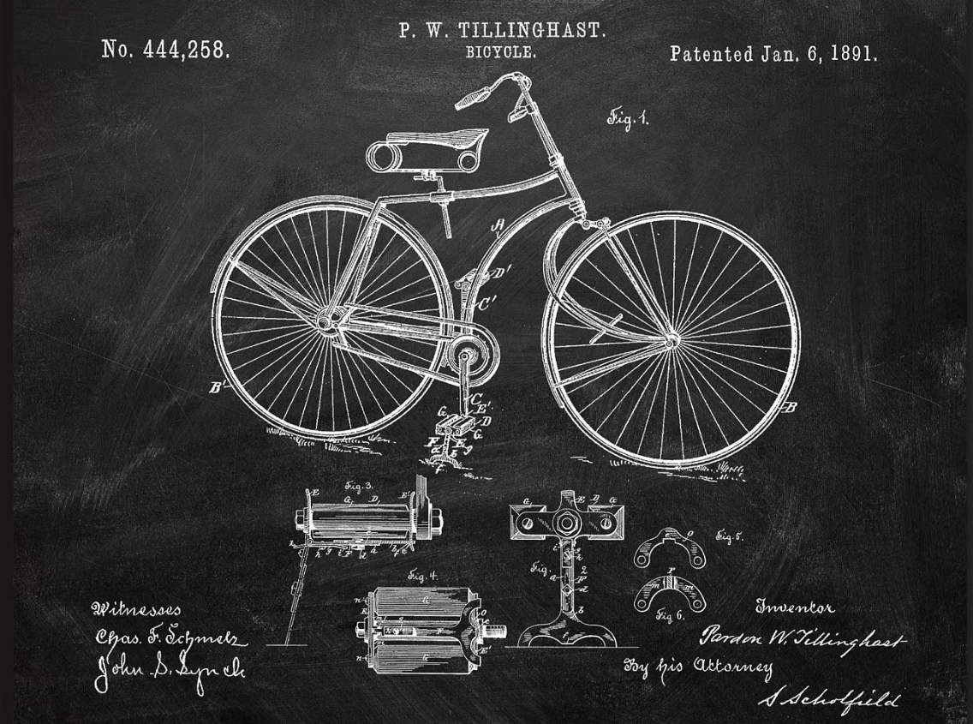
BACHILLERATO Y UNIVERSIDAD

Slide 7
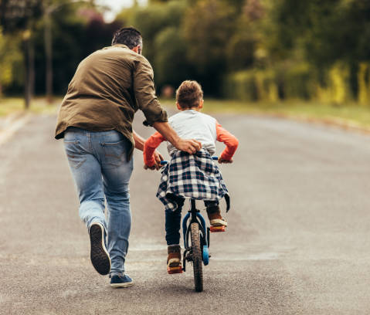
FORMACIÓN PROFESIONAL

Slide 8
ITINERARIO PROFESIONAL
Mercado Laboral
TÍTULO MÁSTER DE FORMACIÓN PROFESIONAL
CURSO ESPECIALIZACIÓN | 1º
TÍTULO TÉCNICO SUPERIOR
FP GRADO SUPERIOR | 2º
 | 1º
TÍTULO TÉCNICO ESPECIALISTA
CURSO ESPECIALIZACIÓN | 1º
TÍTULO TÉCNICO
FP GRADO MEDIO | 2º
 | 1º
TÍTULO FP BÁSICA
FP BÁSICA | 2º
 | 1º

Slide 9

FP BÁSICA
  Título Técnico Básico en la profesión correspondiente: auxiliares, ayudantes y operarios
Superior
  ¿Cómo se accede?
Tener cumplidos 15 años, o cumplirlos durante el año natural en curso
Haber cursado 3º de ESO, o excepcionalmente haber cursado 2º de ESO.
Ser objeto de propuesta o solicitar a petición propia, junto con los padres, madres o tutores legales, la incorporación a un ciclo formativo de grado básico, cuando el perfil vocacional del alumno o alumna así lo aconseje.
Grado
Medio
Grado
  Módulos asociados a la profesión
  Módulos asociados a Bloques Comunes
    Comunicación y Sociedad I y II
    Ciencias Aplicadas I y II
Básica
P
F
F
P
  El alumnado que obtenga el título de Técnico Profesional Básico, también obtendrá el título de la ESO.

Slide 10

CICLO FORMATIVO DE GRADO MEDIO
  Título de Técnico en la profesión correspondiente.
  ¿Cómo se accede?
a) Estar en posesión del título de Graduado en Educación Secundaria Obligatoria
b)Técnico Básico
c) Haber superado una oferta formativa de Grado C(incluida en el CCFF ).
d) O bien superar la prueba de acceso a los ciclos formativos de Grado Medio.
e) O haber superado un curso de formación específico preparatorio para el acceso de ciclos de Grado Medio.
f-m) Estar en posesión del título de Técnico auxiliar, Técnico, Bachiller
  ¿Y después?
  Ciclos Formativos de Grado Superior
  Curso de Especialización
  Mundo laboral
Grado
Medio

Slide 11
DISTRIBUCIÓN DE PLAZAS EN CCFF DE GRADO MEDIO

Slide 12
BAREMO APLICABLE PARA EL ACCESO GM
ACCESO MEDIANTE TÍTULO ESO O FPB
Expediente académico CCFF Grado Básico | Nota media 2 puntos
Familia numerosa | 2 puntos
Haber obtenido requisito de acceso en Castilla y León | 2 puntos
Haber obtenido requisito de acceso en provincia limítrofe a Castilla y León | 1 punto

Slide 13
BAREMO APLICABLE PARA EL ACCESO GM
ACCESO MEDIANTE PRUEBA O CURSO ESPECÍFICO
Expediente académico | Nota media
Familia numerosa | 2 puntos
Haber obtenido curso o prueba de acceso en Castilla y León | 2 puntos
Haber obtenido curso o prueba de acceso en provincia limítrofe a Castilla y León | 1 punto

Slide 14
CICLO FORMATIVO DE GRADO SUPERIOR
  Título de Técnico Superior en la profesión correspondiente.
  ¿Cómo se accede?
a) Título de Bachiller.
b)Título de Técnico de FP de Grado Medio o Técnico de APD.
c)Haber superado una oferta formativa de Grado C(incluida en el CCFF ).
d) O haber superado un curso de formación específico preparatorio para el acceso de ciclos de Grado Superior.
e) O bien superar la prueba de acceso a los ciclos formativos de Grado Superior.
f) Estar en posesión de un título de Técnico Superior o Grado Universitario
  ¿Y después?
  Curso de Especialización
  Mundo laboral
  Universidad (se pueden convalidar algunas asignaturas)
Grado
Superior

Slide 15
DISTRIBUCIÓN DE PLAZAS EN CCFF DE GRADO SUPERIOR

Slide 16
BAREMO APLICABLE PARA EL ACCESO GS
ACCESO MEDIANTE TÍTULO DE TÉCNICO O BACHILLERATO
Expediente académico | Nota media
Modalidad de Bachillerato Materias de Bachillerato CCFF de la misma opción | 5 puntos 2 puntos 5 puntos
Familia numerosa | 2 puntos
Haber obtenido requisito en Castilla y León Haber obtenido requisito de acceso en provincia limítrofe a Castilla y León | 2 puntos 1 punto

Slide 17
BAREMO APLICABLE PARA EL ACCESO GS
ACCESO MEDIANTE PRUEBA O CURSO ESPECÍFICO
Calificación de prueba de acceso o curso específico | Nota media
Familia numerosa | 2 puntos
Haber obtenido requisito de acceso en Castilla y León | 2 puntos
Haber obtenido requisito de acceso en provincia limítrofe a Castilla y León | 1 punto

Slide 18
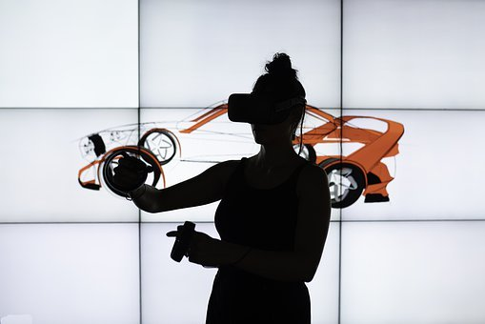
Características de los ciclos formativos DE LA FORMACIÓN PROFESIONAL
Características:
  2000 horas (2 cursos).*
  Fase de Formación en Empresas.
    FPB 400 horas
    CFGM 505-645 horas
    CCFFGS 565-695 horas
  Estructurado en módulos.

Slide 19
Tipos de módulos (asignaturas en ccff de grado medio y superior)
Módulos optativos:
-De carácter transversal
-De carácter específico de cada Ciclo Formativo

Slide 20
REQUISITOS DE ACCESO A CURSOS DE ESPECIALIZACIÓN
  Cursos de Especialización de Grado Superior
  Disponer de un GS (Especificado en la normativa)
  Título : MÁSTER EN …
  Cursos de Especialización de Grado Medio
  Disponer de un GM (Especificado en la normativa)
  Título : ESPECIALISTA EN …
Especialización
Si hay plazas vacantes- 20% según determinados requisitos
Cursos

Slide 21
BAREMO APLICABLE PARA EL ACCESO A CURSOS DE ESPECIALIZACIÓN
Expediente académico | Nota media
Itinerario formativo-profesional | Hasta 2 puntos
Familia numerosa | 2 puntos
Haber obtenido requisito de acceso en Castilla y León | 2 puntos
Haber obtenido requisito de acceso en provincia limítrofe a Castilla y León | 1 punto

Slide 22
Características de los CURSOS DE ESPECIALIZACIÓN
Características:
  Un curso
  Fase de formación en empresa.
  Estructurado en módulos.

Slide 23
NOVEDADES DE LA FP DUAL
 | ANTES | AHORA
NOMBRE | FORMACIÓN EN CENTROS DE TRABAJO | FP DUAL- FASE DE FORMACIÓN EN EMPRESA
MÓDULO | SI | NO-TRASVERSAL
¿CUÁNDO? | 2º CCFF (TERCER TRIMESTRE ) Salvo : TCAE Y Extraordinario | 1º/2º (EN CUALQUIER MOMENTO DEL CURSO)
HORAS | 400 horas | 400-695 horas
¿QUIÉN PUEDE IR ? | -Alumnos de 2º. -Superación de TODOS los módulos , excepto los no asociados a una UC. | -Alumnos de 1º y 2º. -Que hayan superado la parte de Prevención de Riesgos laborales (IPE I )

Slide 24
FP DUAL –MODALIDADES
RÉGIMEN GENERAL
Entre 25-35% de duración de formación .
Adquisición de hasta un 20% de resultado de aprendizaje en la empresa.
No existe vinculación contractual con la empresa.
RÉGIMEN INTENSIVO
A partir de un 35% de duración de formación .
Adquisición de hasta un 30% de resultados de aprendizaje en la empresa.
Vinculación contractual con la empresa

Slide 25
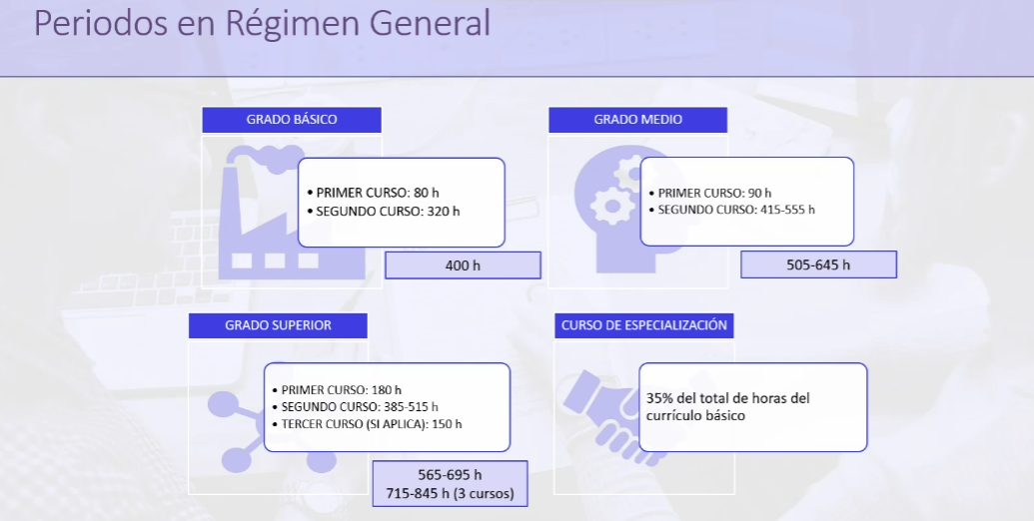
FP DUAL –RÉGIMEN GENERAL

Slide 26
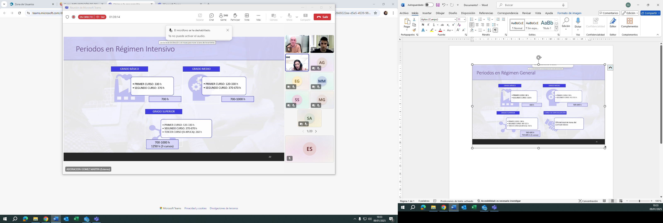
FP DUAL –RÉGIMEN INTENSIVO

Slide 27
FP DUAL –CARACTERÍSTICAS DE LA FFE

Slide 28
FAMILIAS PROFESIONALES
Conjunto de cualificaciones en las que se estructura el Catálogo Nacional de Cualificaciones Profesionales, atendiendo a criterios de afinidad de la competencia profesional.
Los Ciclos están agrupados por Ramas de Conocimiento.

Slide 29
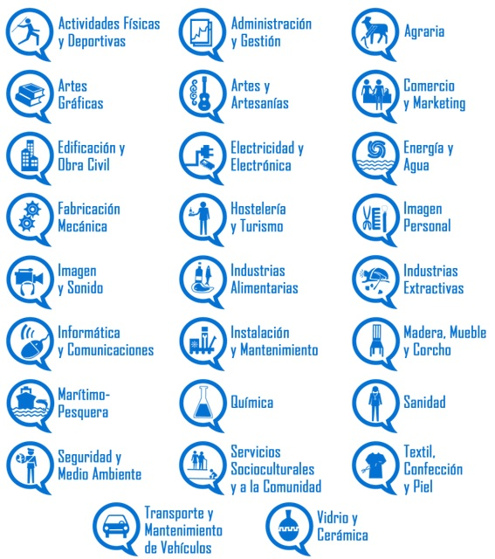
FAMILIAS PROFESIONALES
IA y Big data

Slide 30
FAMILIAS PROFESIONALES
https://todofp.es/comunes/catalogo-titulos-imprimible.html
https://www.educa.jcyl.es/fp/es/catalogo-titulos-fp-castilla-leon

Slide 31

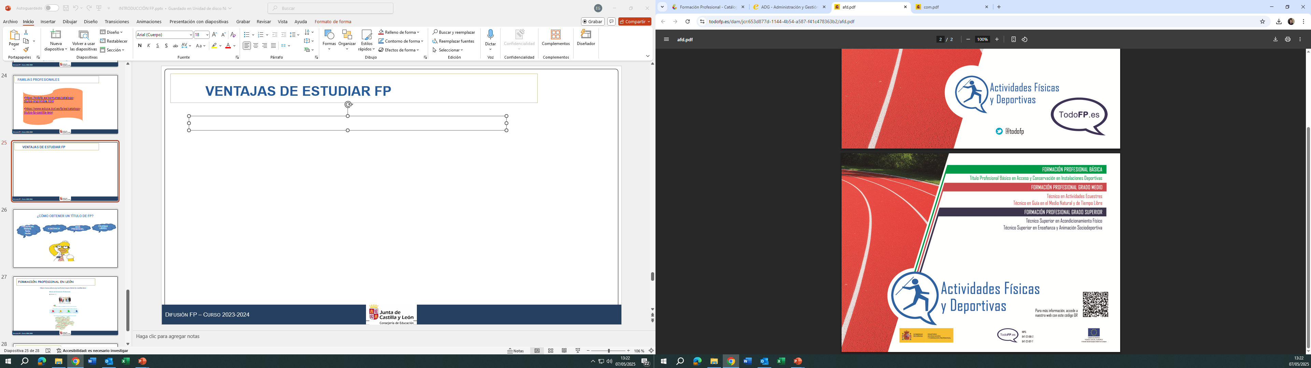

Slide 32

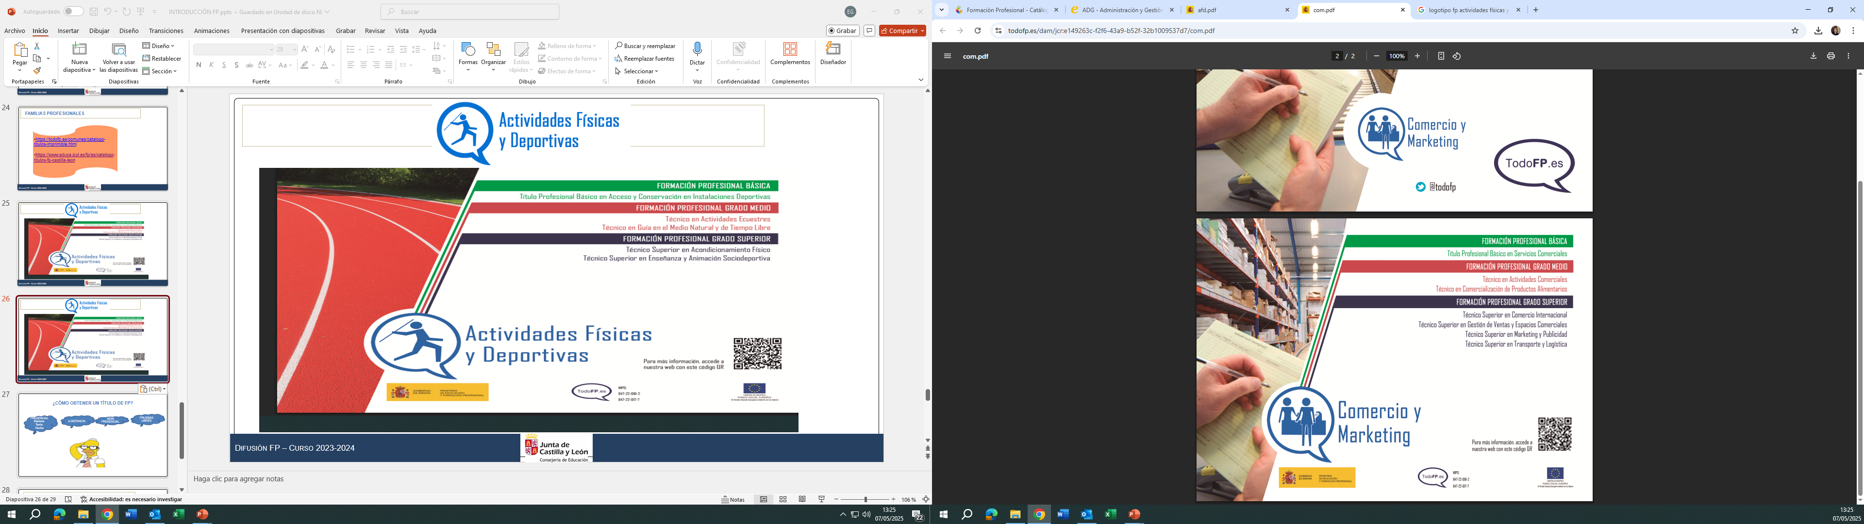

Slide 33

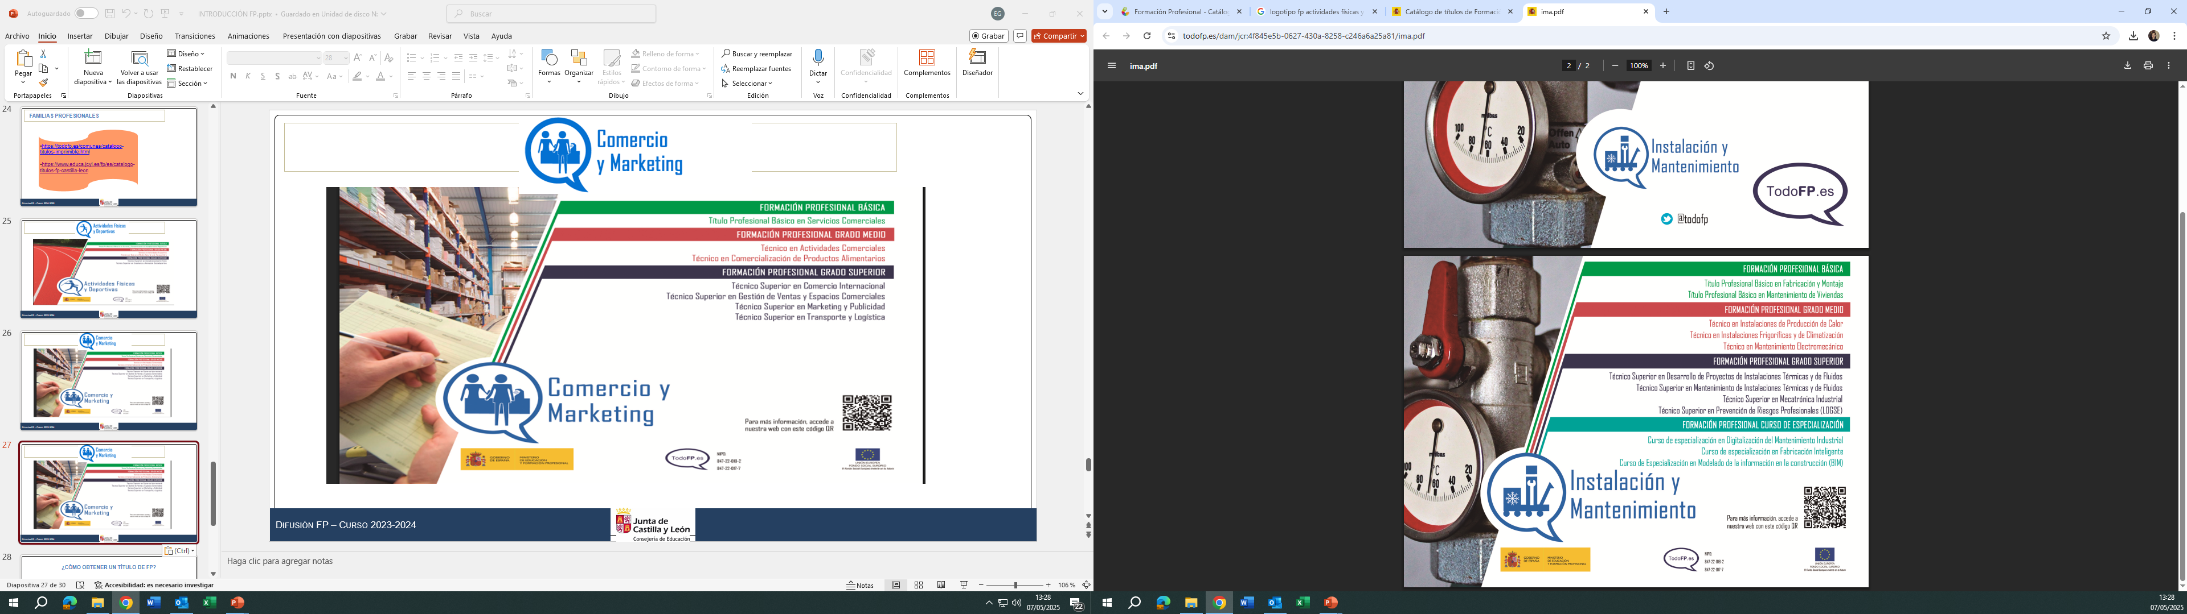

Slide 34


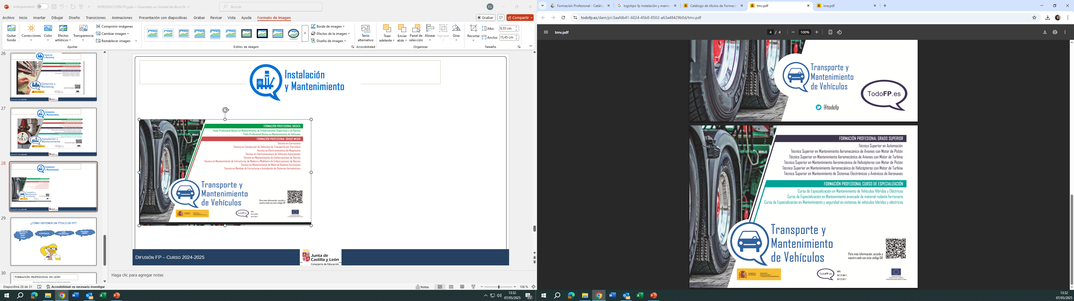

Slide 35

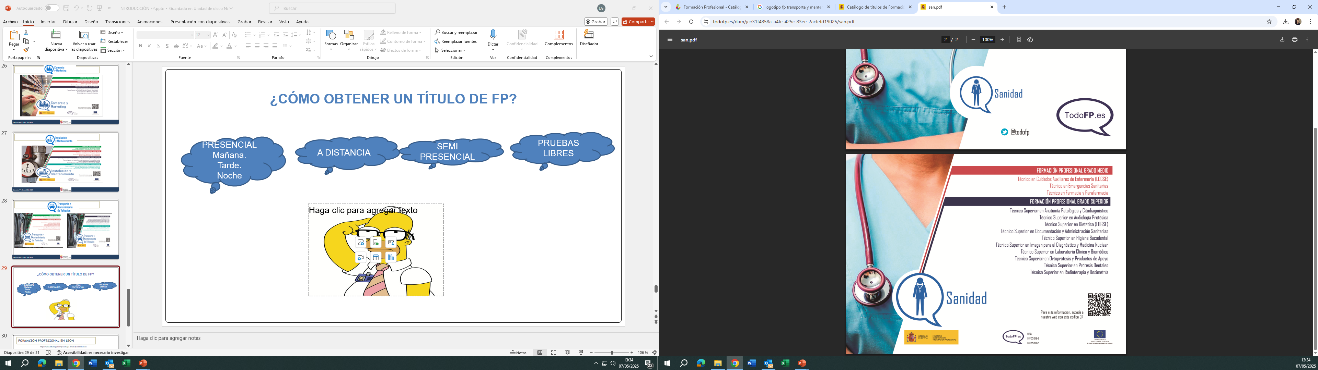

Slide 36

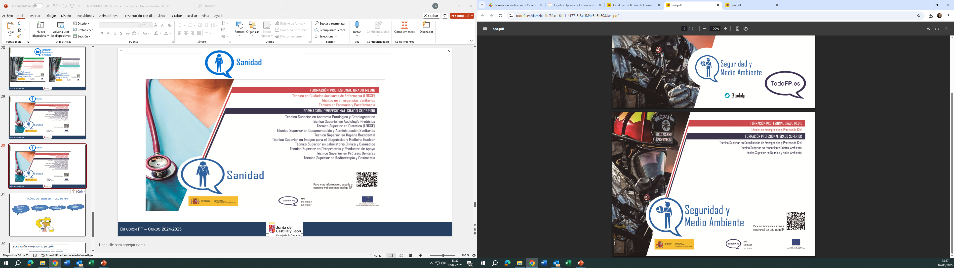

Slide 37

¿CÓMO OBTENER UN TÍTULO DE FP?
PRESENCIAL
-Mañana.
-Vespertino.
VIRTUAL
PRUEBAS LIBRES
SEMI PRESENCIAL

Slide 38
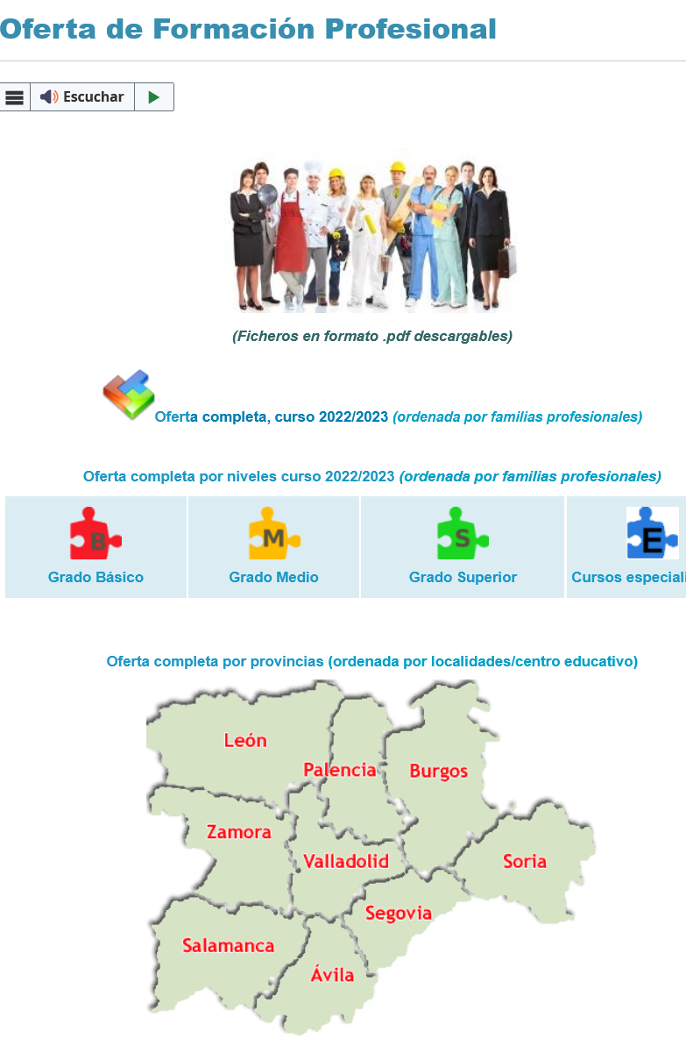
FORMACIÓN PROFESIONAL EN LEÓN
https://www.educa.jcyl.es/fp/es/oferta-fp-castilla-leon-curso-2024-2025

Slide 39
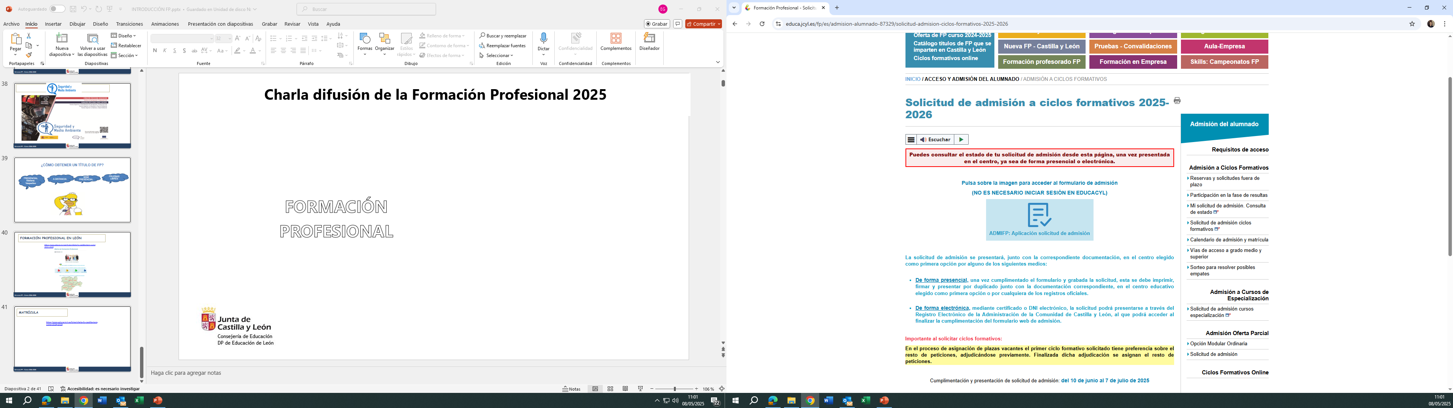
solicitud de admisión
https://www.educa.jcyl.es/fp/es/oferta-fp-castilla-leon-curso-2024-2025
10/06/2025-07/07/2025

Slide 40
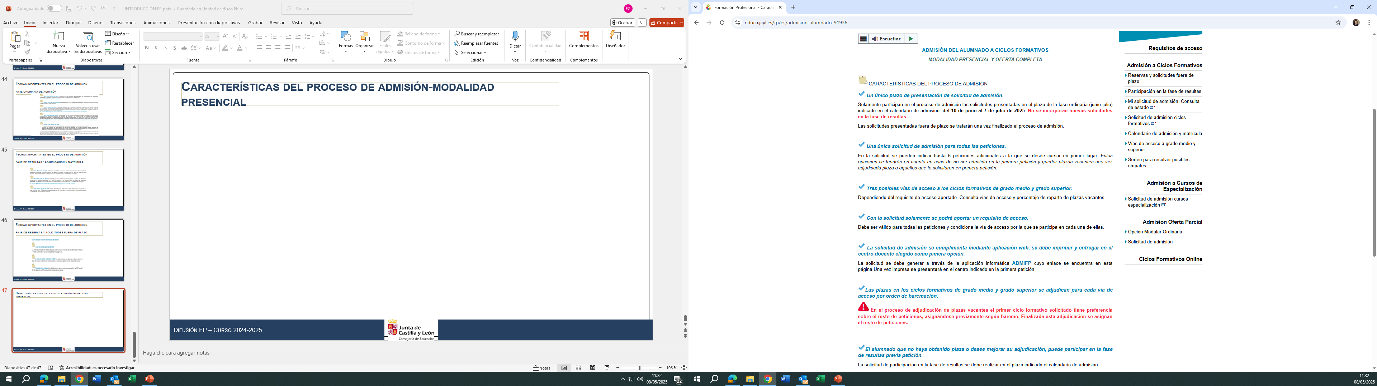
Características del proceso de admisión-modalidad presencial

Slide 41
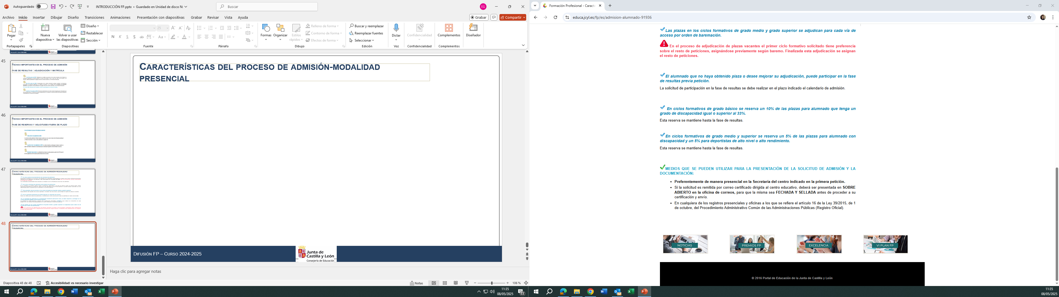
Características del proceso de admisión-modalidad presencial
Solicitud de mejora

Slide 42
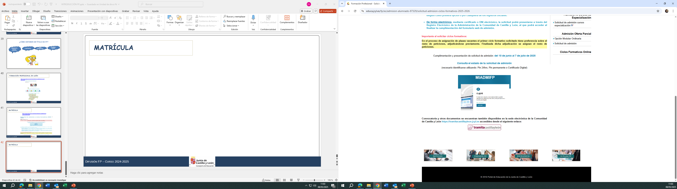
solicitud de admisión

Slide 43
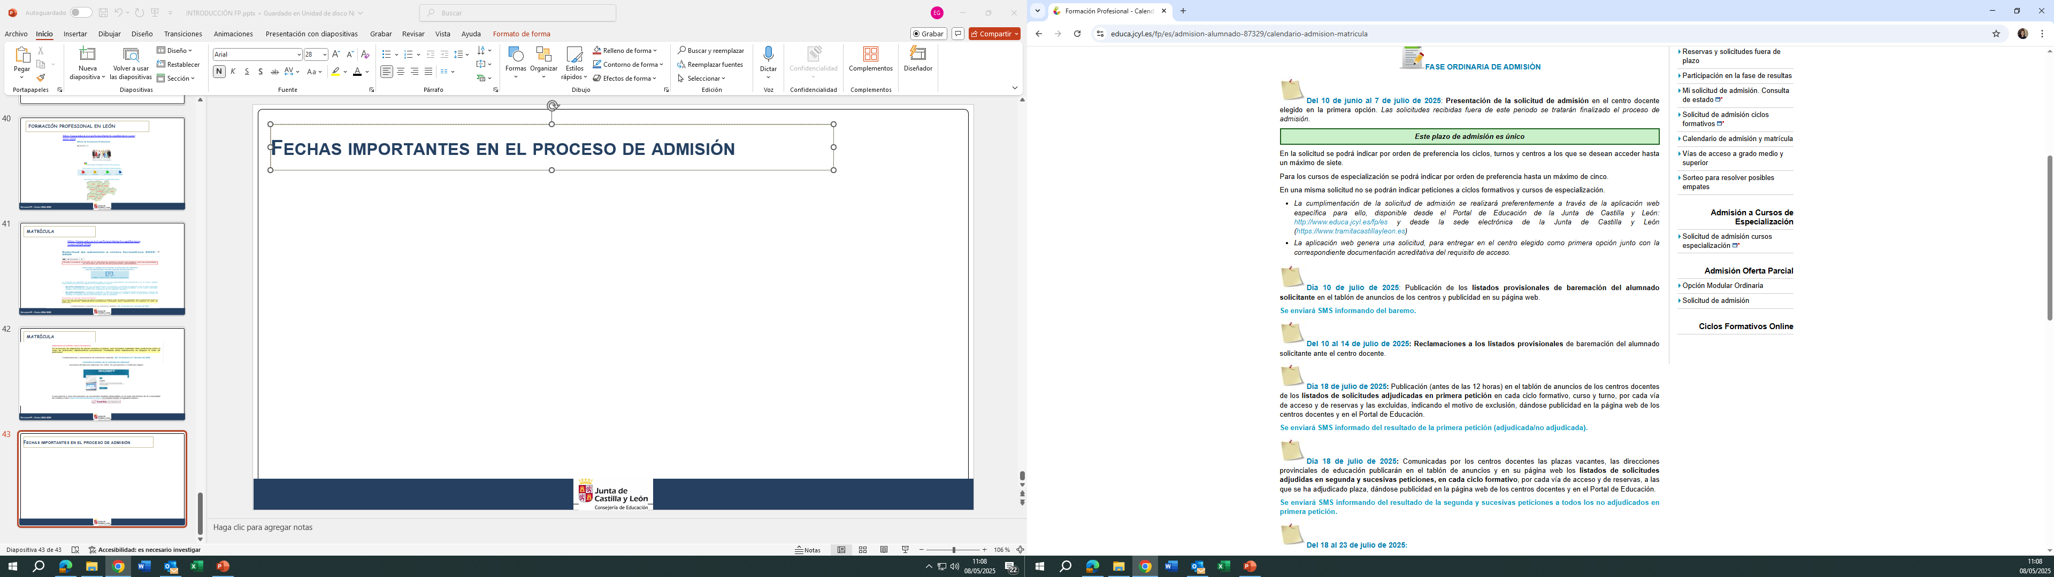
Fechas importantes en el proceso de admisión fase ordinaria de admisión
Presentación solicitudes
Si hay empate se realiza un sorteo el 08 de julio de 2025

Slide 44
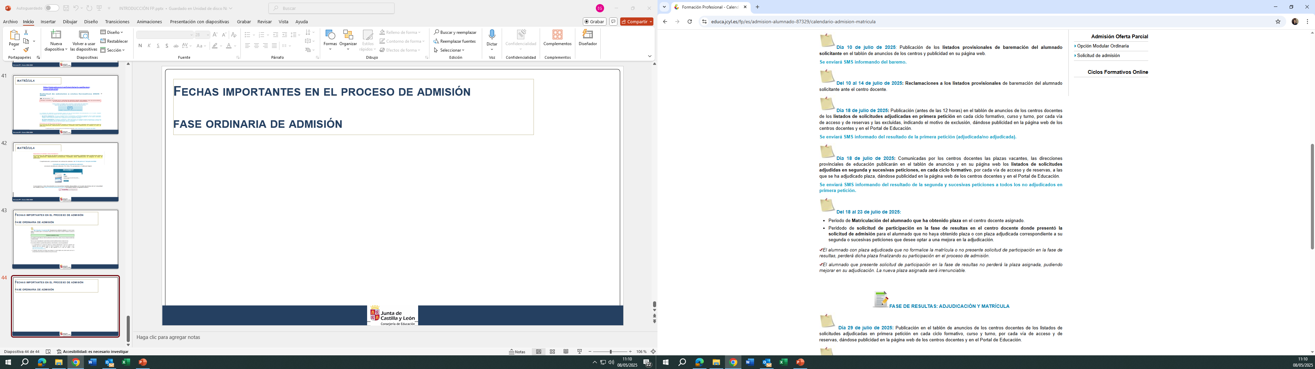
Fechas importantes en el proceso de admisión fase ordinaria de admisión
Matrícula
Solicitud de mejora

Slide 45
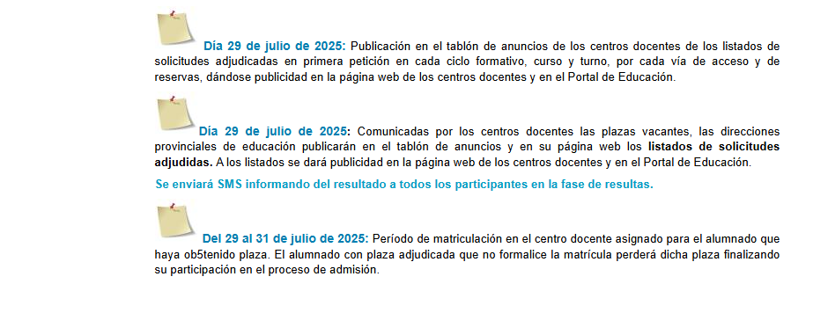
Fechas importantes en el proceso de admisión fase de resultas : adjudicación y matrícula

Slide 46
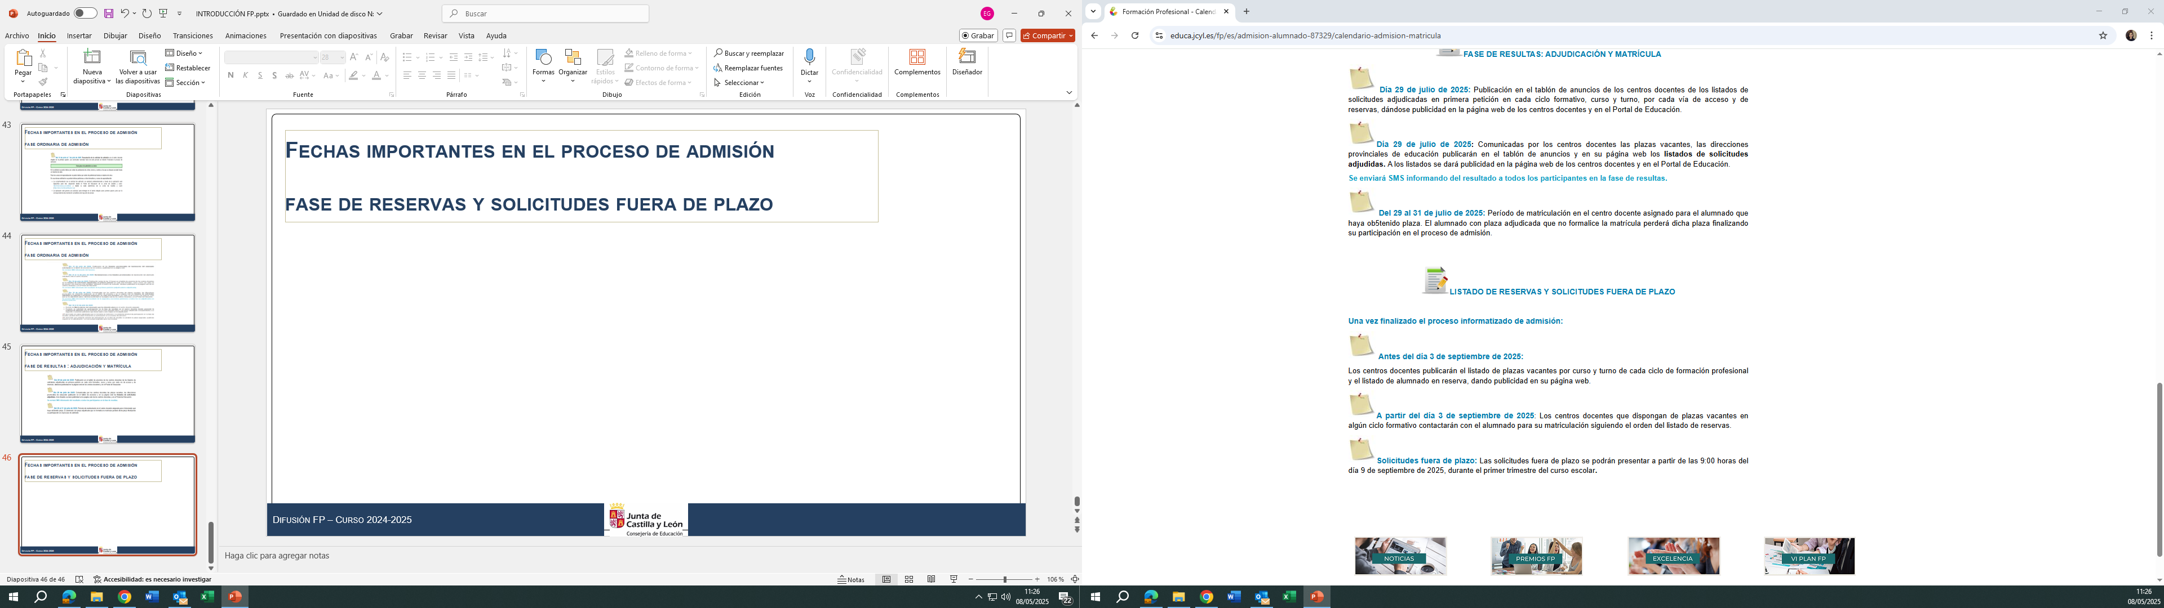
Fechas importantes en el proceso de admisión fase de reservas y solicitudes fuera de plazo

Slide 47
ENSEÑANZAS DE RÉGIMEN ESPECIAL
ENSEÑANZAS DEPORTIVAS
ENSEÑANZAS PROFESIONALES DE ARTES PLÁSTICAS Y DISEÑO

Slide 48
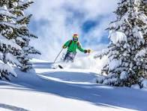
ENSEÑANZAS DEPORTIVAS
Existen Enseñanzas Deportivas Grado Medio y Superior.
  Acceso :
  Iguales requisitos de titulación que para el acceso a Ciclos Formativos de Grado Medio y Superior.
  Determinadas modalidades o especialidades tienen prueba específica.
  Titulación :
  Al superar enseñanzas Deportivas de Grado Medio Técnico Deportivo en la modalidad deportiva
  Al superar enseñanzas Deportivas de Grado Superior Técnico Deportivo Superior .
  Estructura :
  Bloque común.
  Bloque específico :
-Módulos de enseñanzas deportivas.
-Módulo de formación práctica.
-Módulo de proyecto (GS)

Slide 49

ENSEÑANZAS PROFESIONALES DE ARTES PLÁSTICAS Y DISEÑO
Existen Ciclos de Grado Medio y Superior.
  Acceso con prueba específica:
  Iguales requisitos de titulación que para el acceso a Ciclos Formativos de Grado Medio y Superior.
  Superar prueba específica de acceso
Acceso sin prueba específica
  Título de Técnico en Artes Plásticas y Diseño
  Bachillerato Artes, Técnico Superior de APyD, enseñanzas artísticas superiores de Diseño, CRBC o Artes Plásticas, y determinadas enseñanzas universitarias de ámbito artístico y arquitectura.
https://www.escueladearteleon.com/
https://www.educa.jcyl.es/es/ensenanzasregesp

Slide 50
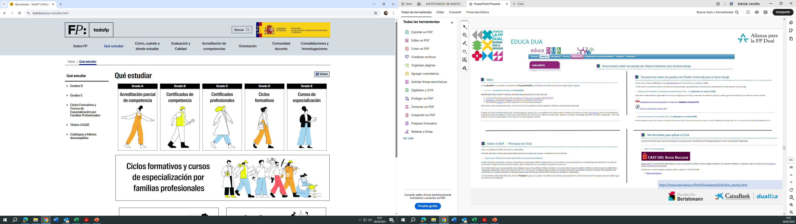
RECURSOS
https://www.todofp.es/que-estudiar.html

Slide 51
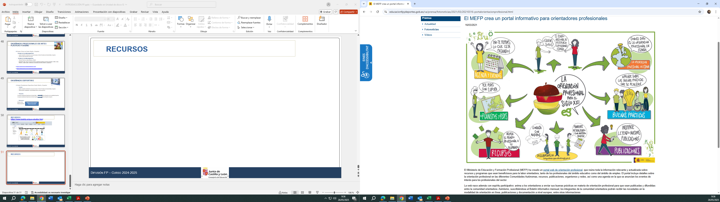
RECURSOS
https://www.educacionfpydeportes.gob.es/va/prensa/fotonoticias/2021/03/20210316-portalorientacionprofesional.html

Slide 52
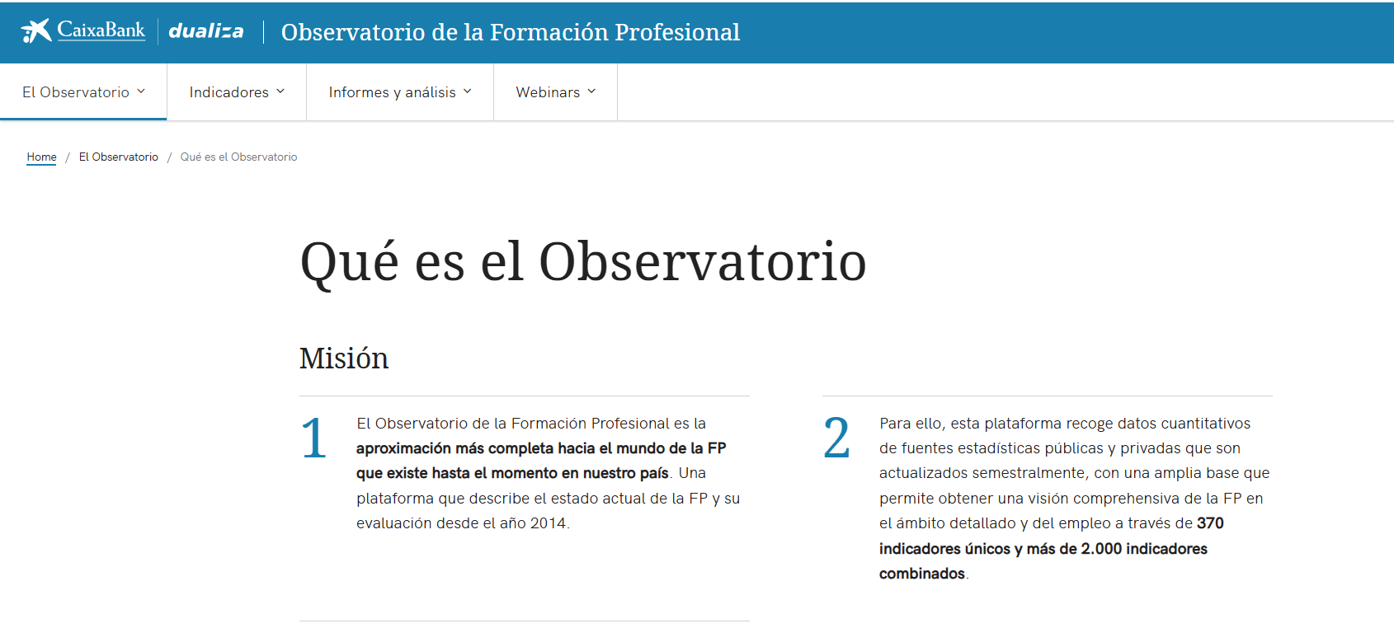
RECURSOS
https://www.observatoriofp.com/el-observatorio/que-es

Slide 53
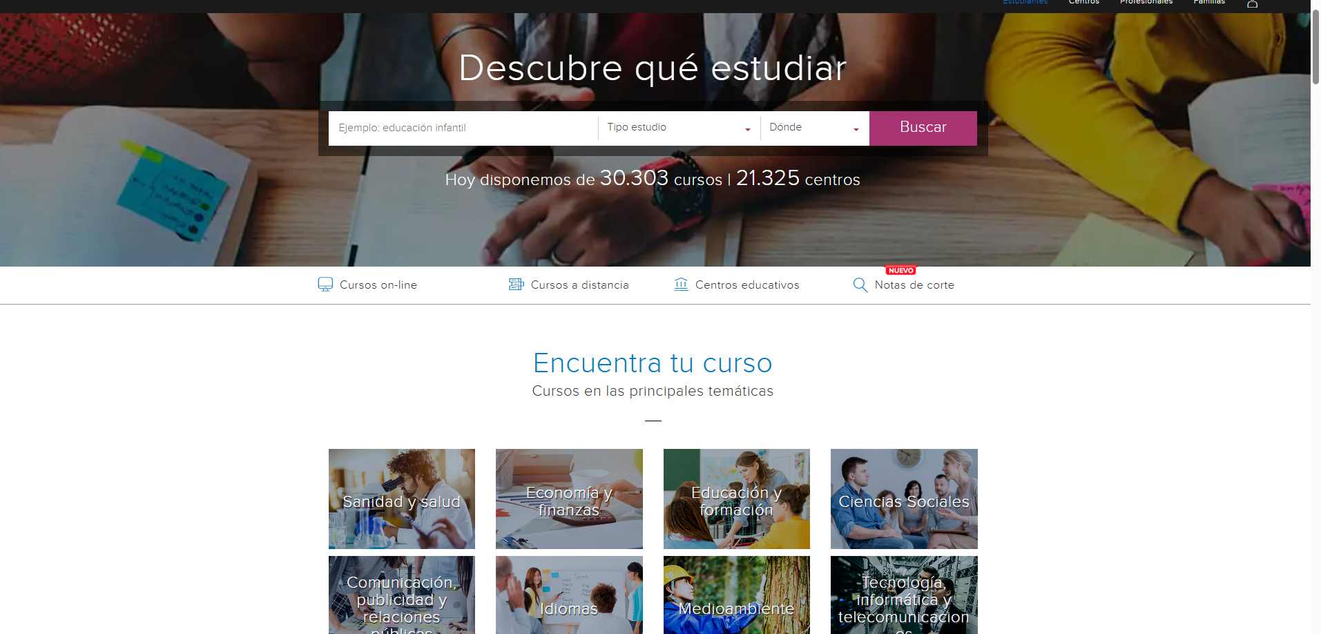
RECURSOS
https://www.educaweb.com/

Slide 54
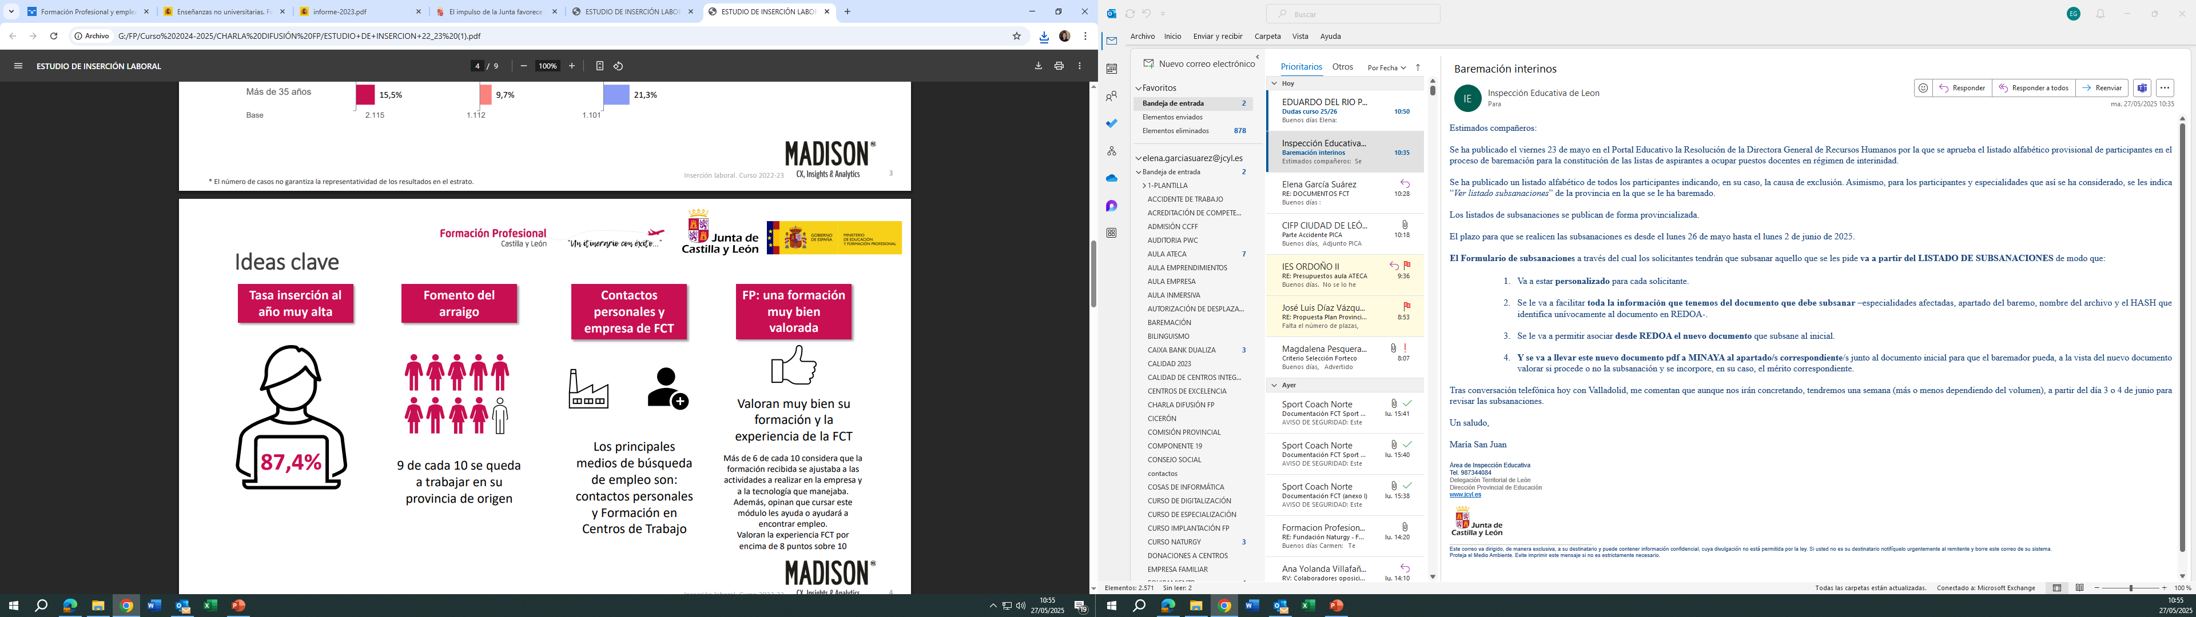
Datos interesantes
Fuente: Junta de castilla y león- año 2022-2023

Slide 55
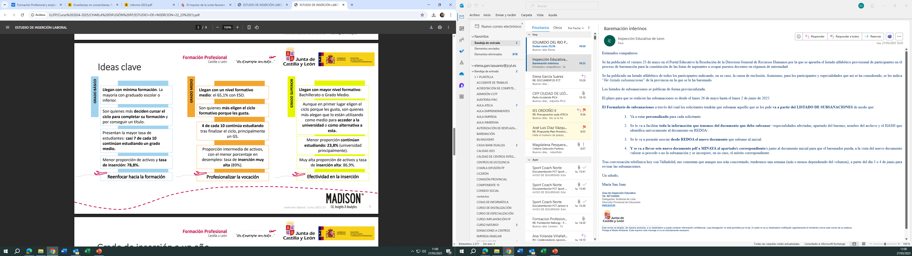
Datos interesantes
Fuente: Junta de castilla y león- año 2022-2023

Slide 56
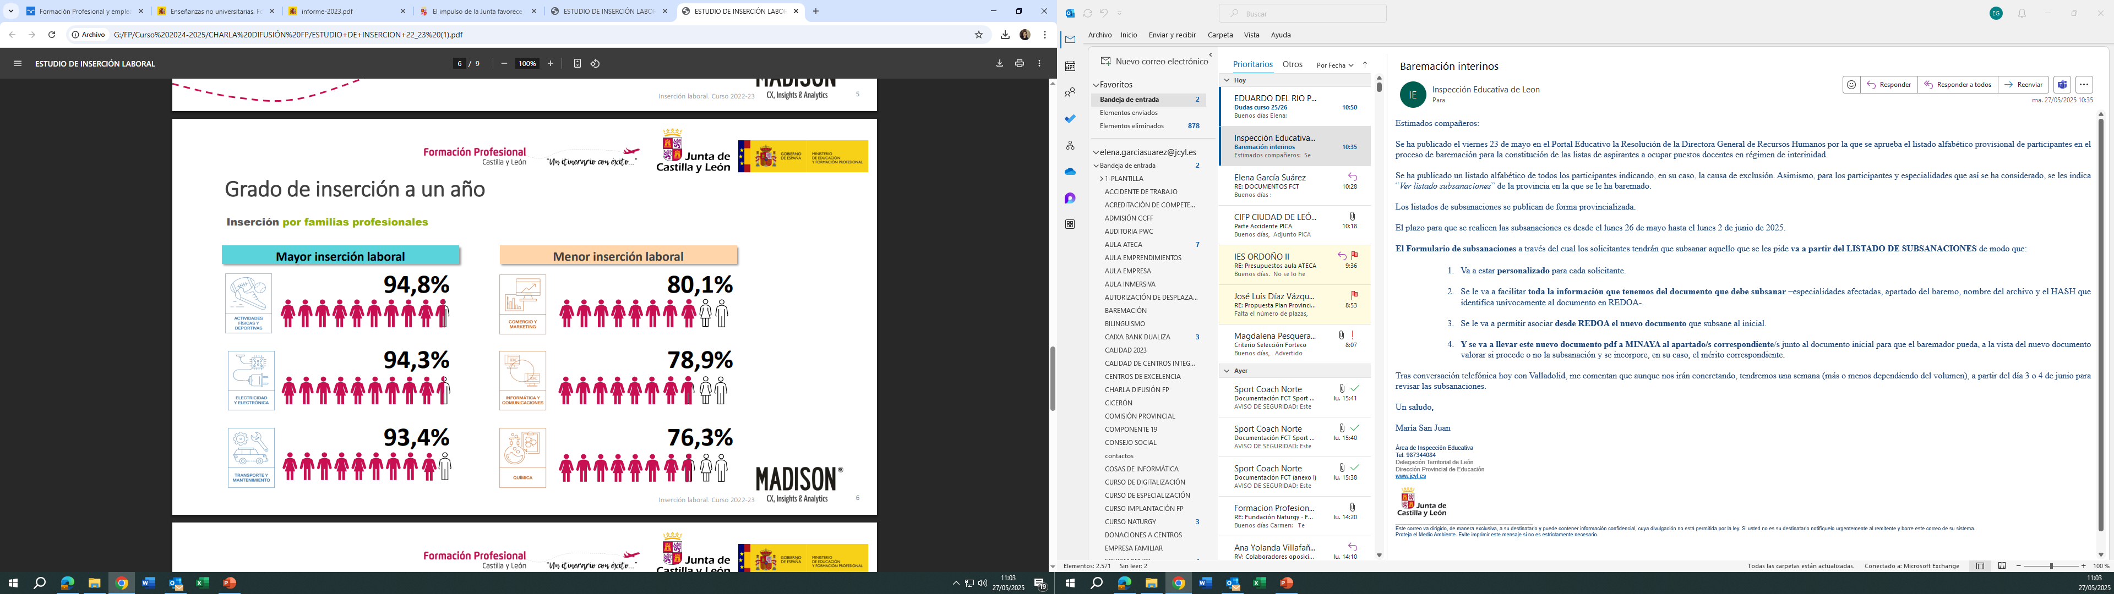
Datos interesantes
Fuente: Junta de castilla y león- año 2022-2023

Slide 57
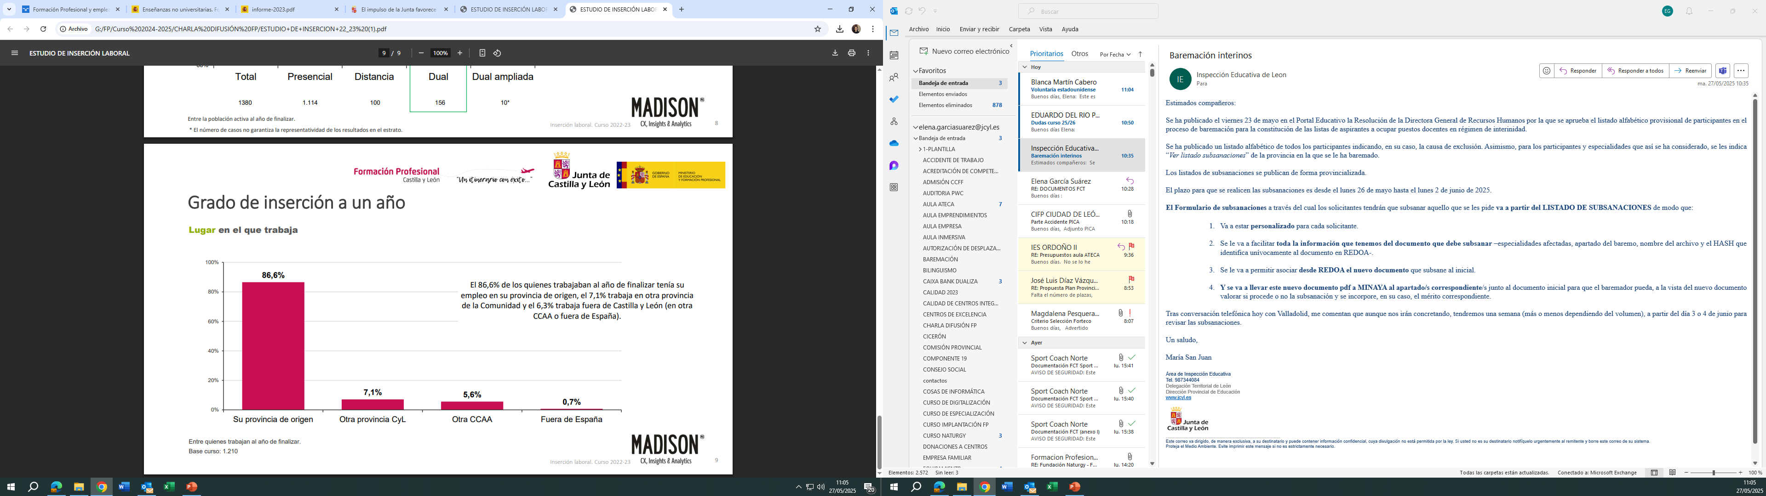
Datos interesantes
Fuente: Junta de castilla y león- año 2022-2023

Slide 58
¡¡¡¡¡MUCHAS GRACIAS !!!!
Carla Diez Varela
Tel. 987 34 40 90 / Ext. 831206
Elena García Suárez
Tel. 987 34 40 91 / Ext. 831210 área de programas educativos
Jorge martínez montero tel. 987 24 59 68 escuela de arte de león

